Slide 1
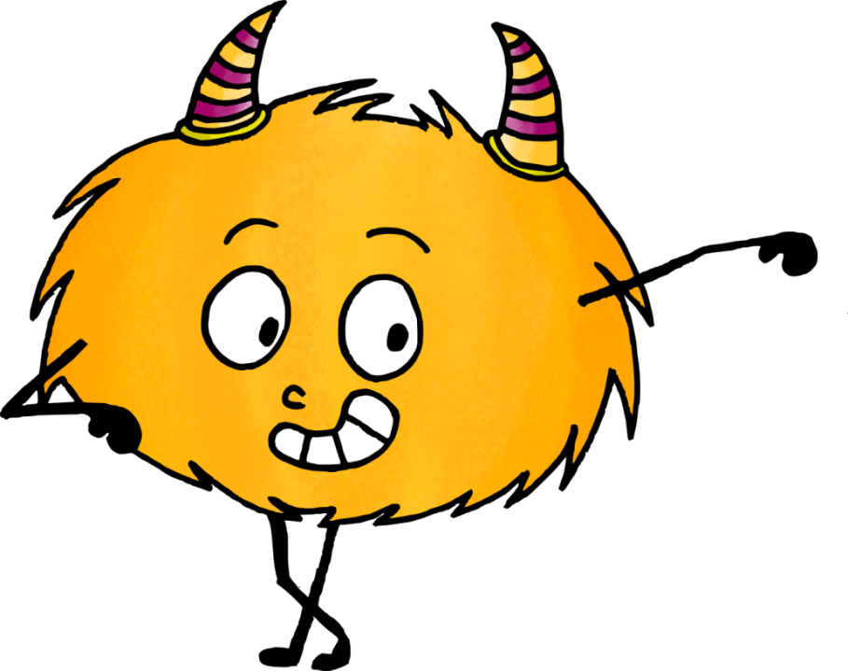
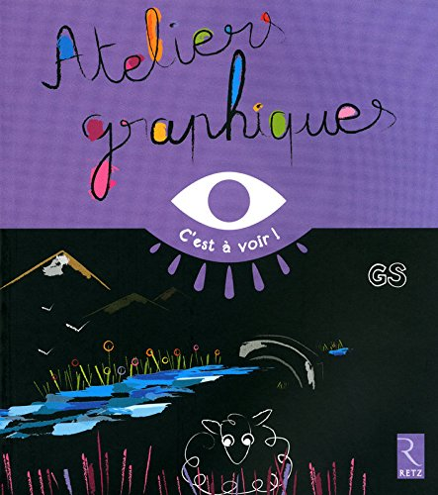
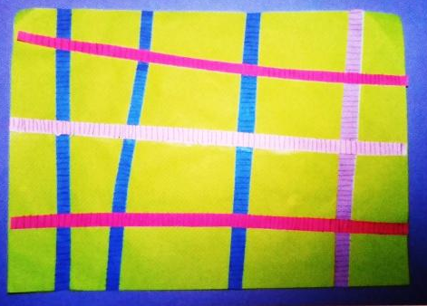
Liste des consignes : Ateliers graphiques GS
Graphisme : Le trait vertical
Séance « Bande verte et feutre fin noir »
Objectifs : Maintenir le geste pour obtenir des tracés rectilignes.
Tâche de l’enfant : Coller verticalement une bande verte au milieu de la feuille. Tracer au feutre fin noir des traits verticaux rectilignes en partant du haut de la bande et sur toute la largeur de la bande.
Graphisme : Le trait vertical
Séance « Petites bandes blanches et feutre fin noir »
Objectifs : Démarrer et arrêter le mouvement du geste à bon escient.
Tâche de l’enfant : Coller horizontalement des petites bandes sur toute la feuille en évitant qu’elles se touchent. Tracer au feutre fin noir des traits verticaux de haut en bas, rectilignes et parallèles sur toute la longueur des bandes blanches.
Graphisme : Le trait vertical
Séance « Etroites bandes de couleur et stylos à bille »
Objectifs : Préciser le geste.
Tâche de l’enfant : Coller les fines bandes de papier de couleur sur la feuille verte en réalisant un quadrillage. Tracer au stylo à bille des traits verticaux sur toute la longueur des bandes de couleur en changeant de couleur à chaque bande.

Slide 2
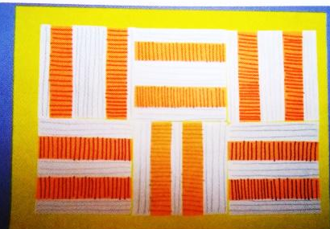
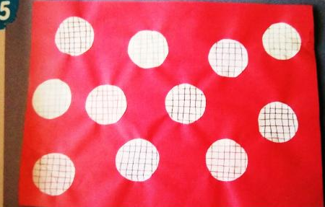
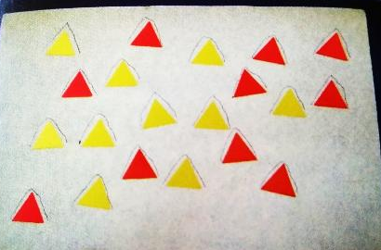
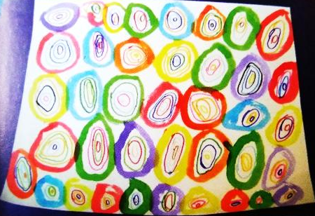
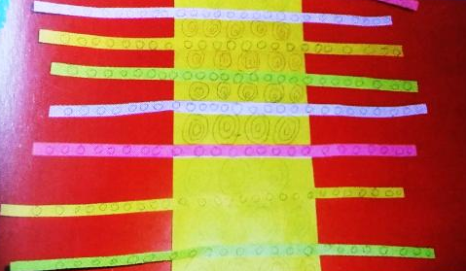
Graphisme : Le trait horizontal et le trait vertical
Séance « Papier adhésif, feutres fins et stylos à bille»
Objectifs : Adapter l’orientation du support aux gestes demandés.
Tâche de l’enfant : Coller horizontalement deux bandelettes oranges en les espaçant, sur chaque carré blanc puis coller sur la feuille les carrés en alternant les bandelettes verticales et horizontales. Tracer au feutre fin des traits horizontaux sur toute la longueur de chaque bandelette orange. Tracer au stylo bille des traits verticaux dans chaque espace blanc.
Graphisme : Le quadrillage
Séance « Ronds blancs et stylos à bille »
Objectifs : Adapter l’ampleur du geste aux limites de l’espace.
Tâche de l’enfant : Découper les ronds tracés sur la feuille blanche et les coller sur toute la feuille. Tracer au stylo bille, sur tous les ronds blancs, des traits verticaux, de haut en bas, et horizontaux, de gauche à droite, afin de réaliser un quadrillage.
Graphisme : Le trait oblique
Séance « Papier pelure, gommettes et stylo à bille »
Objectifs : Adapter son geste à un support perturbateur.
Tâche de l’enfant : Coller sur la feuille en papier pelure des gommettes, une pointe vers le haut, en évitant qu’elles se touchent. Tracer au stylo bille, dans un même geste, des traits obliques ascendants et descendants autour de deux côtés de chaque gommette.
Graphisme : Le rond
Séance « Encres de couleur et feutres fins »
Objectifs : Réduire progressivement ses tracés dans un espace donné.
Tâche de l’enfant : Tracer à l’encre des ronds qui se touchent sur la feuille blanche. Tracer aux feutres fins des ronds concentriques décroissants à l’intérieur de chaque rond d’encre.
Graphisme : Le rond
Séance « Bandes de couleur et stylos à bille »
Objectifs : Adapter le geste aux contraintes du support.
Tâche de l’enfant : Coller horizontalement les bandes de papier sur la demi-feuille jaune positionnée verticalement. Au stylo bille, tracer des ronds sur toute la longueur des bandes. Tracer des ronds concentriques décroissants entre les bandes.

Slide 3
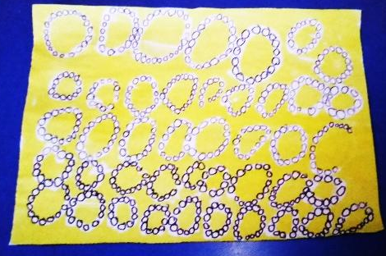
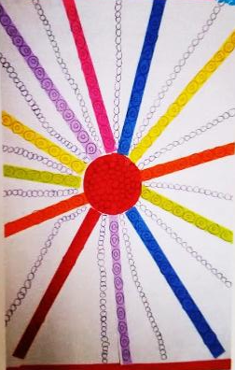
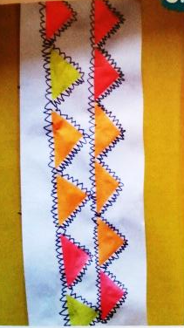
Graphisme : Le rond
Séance « Drawing gum, encres de couleur et feutre fin noir »
Objectifs : Affiner et préciser son geste dans un espace limité et réduit.
Tâche de l’enfant : Faire des ronds au drawing gum sur toute la feuille. Recouvrir la feuille d’encre. Tracer au feutre fin noir des petits ronds accolés dans les ronds blancs laissés par le drawing gum.
Graphisme : Le rond
Séance « Soleil et stylo à bille»
Objectifs : Se préparer à écrire les lettres rondes.
Tâche de l’enfant : Coller les languettes de papier en rayonnant autour du rond rouge. Tracer au stylo bille des ronds concentriques sur toute la longueur des languettes de papier. Tracer des alignements horizontaux de petits ronds accolés entre les bandelettes. Remplir le rond rouge de petits ronds qui se touchent.
Graphisme : La ligne brisée
Séance « Triangles et feutre fin noir »
Objectifs : Reproduire une ligne brisée dans un espace accidenté.
Tâche de l’enfant : Coller des triangles en les alignant sur deux rangées. Tracer au feutre fin noir, en levant le feutre le moins possible, une ligne brisée continue, en suivant le contour des triangles collés et accolés.
Graphisme : La ligne brisée
Séance « Rectangle, drawing gum, encres et feutre fin noir »
Objectifs : Agir dans un espace limité.
Tâche de l’enfant : Tracer au drawing gum avec un coton-tige, une ligne brisée autour du rectangle évidé. Tracer au drawing gum une ligne brisée tout autour de la feuille. Recouvrir d’encre jaune la feuille. Tracer au feutre fin noir des lignes brisées dans chaque espace laissé libre par le drawing gum.
Graphisme : La ligne brisée
Séance « Encres, feutre fin noir et drawing gum »
Objectifs : Acquérir de la minutie et de la précision.
Tâche de l’enfant : Tracer à l’encre, sur la feuille ronde, des ronds concentriques de couleurs différentes. Tracer au drawing gum des lignes brisées entre chaque rond. Recouvrir d’encre de couleur chaque espace blanc.

Slide 4
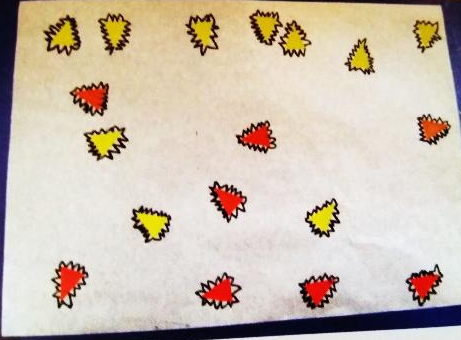
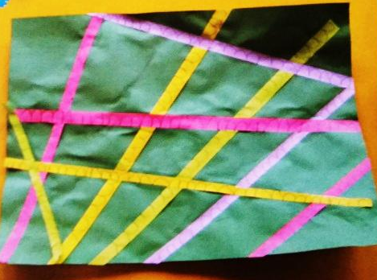
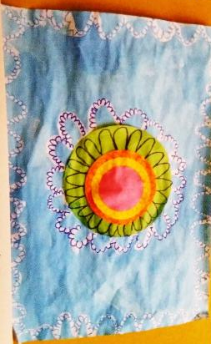
Graphisme : La ligne brisée
Séance « Feuille ronde, drawing gum, encres et stylo à bille »
Objectifs : Agir dans un espace circulaire.
Tâche de l’enfant : Tracer sur la feuille ronde, au drawing gum, des ronds concentriques espacés. Remplir d’encre les espaces blancs. Tracer au stylo bille des petites lignes brisées dans chaque tracé de rond.
Graphisme : La ligne brisée
Séance « Papier pelure, gommettes et feutre fin noir »
Objectifs : Adapter son geste à un support perturbateur.
Tâche de l’enfant : Coller des gommettes triangulaires sur toute la feuille en évitant qu’elles se touchent. Tracer au feutre fin noir, une ligne brisée continue autour de chaque gommette triangulaire sans tourner la feuille.
Graphisme : Les ponts
Séance « Bandes de couleur et stylos à bille»
Objectifs : Contrôler l’amplitude du mouvement.
Tâche de l’enfant : Coller les bandes de couleur partout sur la feuille. Tracer au stylo bille des lignes de ponts ascendantes sur les bandes de couleur collées, sans déborder sur la feuille support.
Graphisme : Les ponts
Séance « Ronds de couleur, feutres or et argent »
Objectifs : Adapter l’orientation du support à la tâche demandée.
Tâche de l’enfant : Coller des ronds sur la feuille. Coller une étoile dorée au centre de chaque rond. Tracer des traits verticaux de haut en bas, dans chaque rond, tout autour de l’étoile, en prenant comme repère la gommette centrale. Tracer des petits ponts à l’endroit avec un feutre doré autour des ronds. Tracer au feutre argent une seconde ligne de ponts accolée à la précédente.
Graphisme : Les ponts
Séance « Collage, drawing gum, encres et feutres fins »
Objectifs : Adapter l’amplitude de son geste aux variations des espaces proposés.
Tâche de l’enfant : Coller les 4 ronds du plus grand au plus petit au centre de la feuille. Tracer autour de la feuille et du grand rond, au drawing gum, des ponts ascendants. Remplir la feuille d’encre bleue. Tracer au feutre fin des lignes de ponts ascendants dans les espaces blancs du drawing gum et entre les ronds.

Slide 5
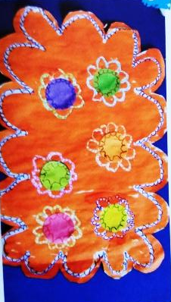
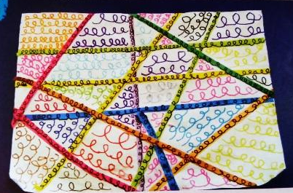
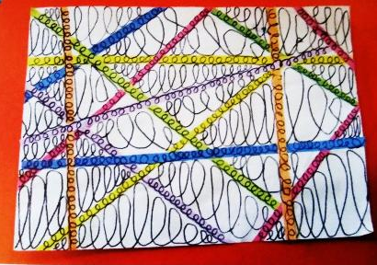
Graphisme : Les ponts
Séance « Nuage, drawing gum, encres et feutres fins »
Objectifs : Adapter le mouvement de son geste à un support immobile.
Tâche de l’enfant : Découper le nuage. Tracer au drawing gum des ponts suivant le contour du nuage. Coller 6 ronds sur le nuage. Tracer au drawing gum des ponts autour des ronds. Recouvrir le nuage d’encre. Tracer au feutre fin une ligne de ponts ascendants dans les ponts blancs et à l’intérieur des ronds collés.
Graphisme : Les ponts
Séance « Fleurs et feutres fins»
Objectifs : Maintenir le geste requis en orientant correctement le support.
Tâche de l’enfant : Découper les deux fleurs et les coller sur une feuille. Tracer au feutre fin une rangée de petits ponts ascendants en suivant les contours extérieurs des fleurs. Remplir l’intérieur des fleurs de petits ponts accolés en changeant de couleur à chaque rangée.
Graphisme : Les boucles
Séance « Bandes de papier et feutres fins de couleur»
Objectifs : Arrêter son geste en fonction de l’espace imparti.
Tâche de l’enfant : Coller des bandes de couleur partout et dans tous les sens sur la feuille. Tracer au feutre fin noir des lignes de boucles ascendantes sur les bandes collées. Tracer au feutre fin de couleur des rangées de boucles ascendantes dans les espaces délimités par les bandes.
Graphisme : Les boucles
Séance « Bandes vertes et feutres fins »
Objectifs : Coordonner des mouvements de rotation ascendants et descendants.
Tâche de l’enfant : Coller les bandes vertes horizontalement. Tracer au feutre fin des enchainements de boucles ascendantes et descendantes sur les bandes vertes et les espaces jaunes en laissant une bande jaune ou verte entre eux. Tracer avec une autre couleur, sur les espaces libres des lignes de boucles ascendantes ou descendantes.
Graphisme : Les boucles
Séance « Bandes de couleur et feutre fin noir »
Objectifs : Adapter l’ampleur de son geste à la configuration du support.
Tâche de l’enfant : Coller des bandes de couleur partout et dans tous les sens sur la feuille. Tracer au feutre fin noir, dans chaque espace délimité par les bandes, une rangée de boucles ascendantes croissantes puis décroissantes en fonction de l’espace. Tracer, sur chaque bande collée, une ligne de boucles ascendantes.

Slide 6
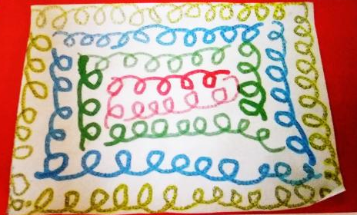
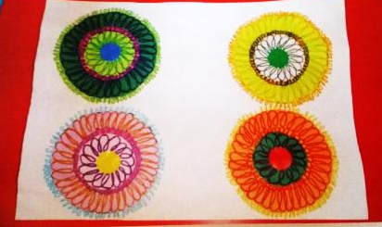
Graphisme : Les boucles
Séance « Drawing gum, encres et feutres fins »
Objectifs : Affiner le geste pour réduire le tracé.
Tâche de l’enfant : Tracer sur la feuille blanche des lignes de boucles ascendantes au drawing gum en rayonnant autour de la gommette centrale. Recouvrir la feuille d’encre. Tracer au feutre fin des lignes de boucles ascendantes dans les boucles blanches.
Graphisme : Les boucles
Séance « Encres de couleur et stylo à bille»
Objectifs : Adapter la pression de la main à un outil scripteur différent et à un espace réduit.
Tâche de l’enfant : Tracer à l’encre avec un coton-tige des lignes de boucles ascendantes tout autour de la feuille. Remplir tout l’espace « feuille » en changeant les couleurs de rangées de boucles de l’extérieur vers l’intérieur de celui-ci. Tracer au stylo bille des boucles ascendantes liées dans chaque tracé à l’encre.
Graphisme : Les boucles
Séance « Feutres fins»
Objectifs : Acquérir une continuité et une souplesse dans le mouvement. Conserver le sens de rotation initial.
Tâche de l’enfant : Tracer au feutre fin plusieurs lignes successives de petites boucles en suivant les contours de la ligne de boucles noires et en changeant de couleur à chaque ligne.
Graphisme : Les boucles
Séance « Ronds collés et feutres fins »
Objectifs : Maintenir le sens de rotation sur une trajectoire circulaire.
Tâche de l’enfant : Découper les 12 ronds de couleur et coller les 4 plus grands sur la feuille blanche. Coller, sur les 4 déjà collés, les autres ronds en les superposant, du plus grand au plus petit. Coller une gommette de couleur au centre de chaque plus petit rond. Tracer au feutre de couleur des lignes de boucles ascendantes dans les espaces entre les ronds. Tracer au feutre une ligne de petites boucles ascendantes tout autour de chaque grand rond.

